Slide 1

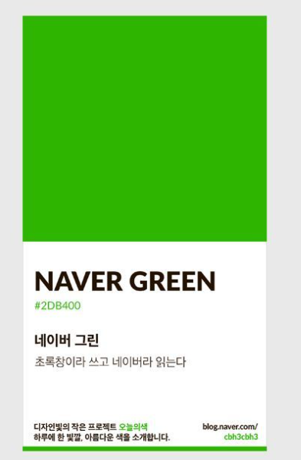

WHOFRIEND
WHO_누구와도 + FRIEND_친구가 된다
#04CF5C
#EAE8EB
#2EB500
#97A39D
#2DB400
#829289

Slide 2
WHOFRIEND
WHO_누구와도 + FRIEND_친구가 된다

Slide 3



BOX

